Slide 1
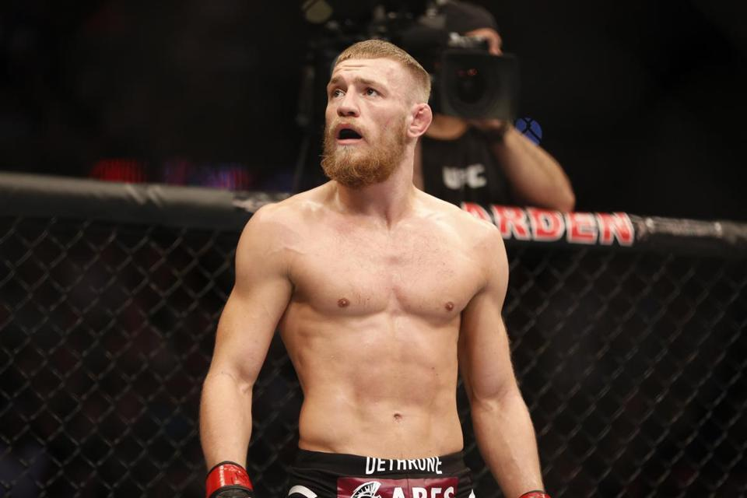
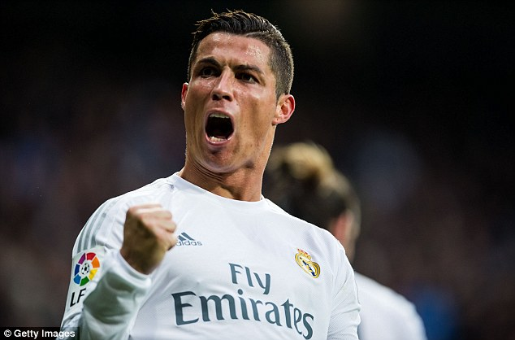
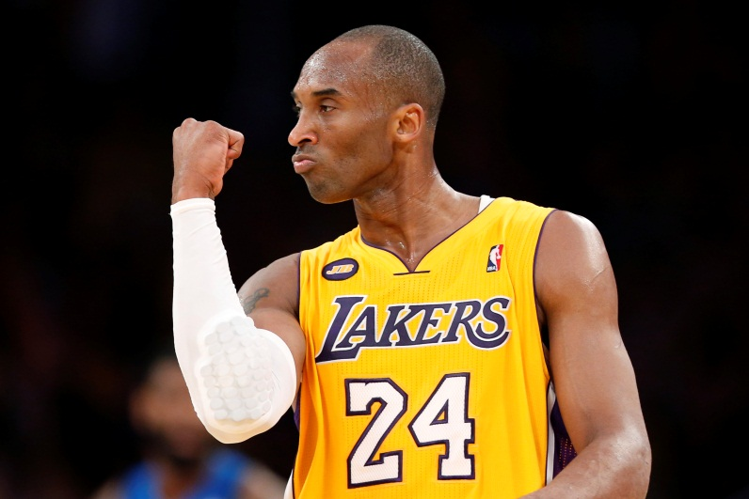
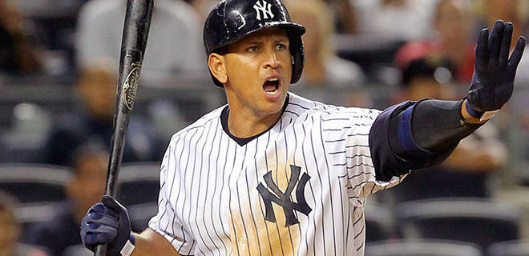
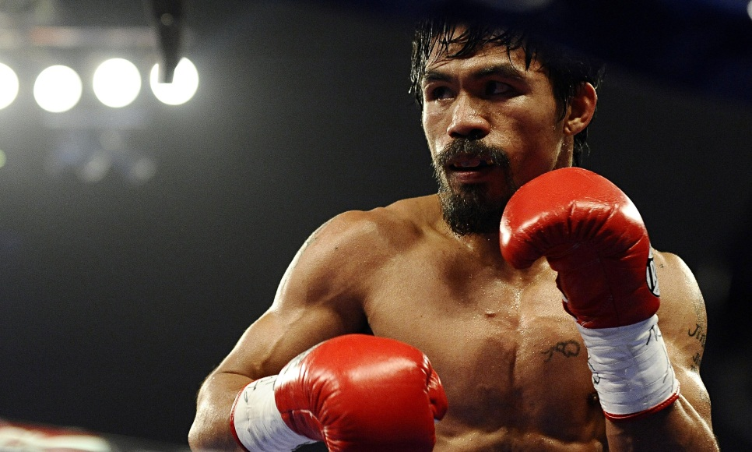
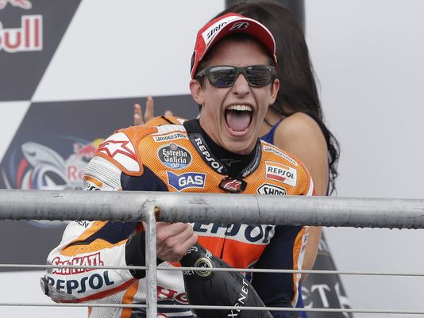
Athletes Speak For Themselves
Milandi Amirullah /DKV/2012061004 Enrico Imanuel/Akt/2013011018 Hendy Lantana/Akt/2013011017

Slide 2
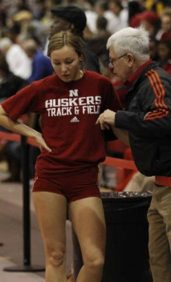
In the final analysis, it is athletes who play the games, score the points, and serve as the primary sources of victory or defeat, not the coach.
Winning coaches / Coaches of the winning teams.
The athlete is a powerful, but often untapped, source of information to the coach for the team's benefit.

Slide 3
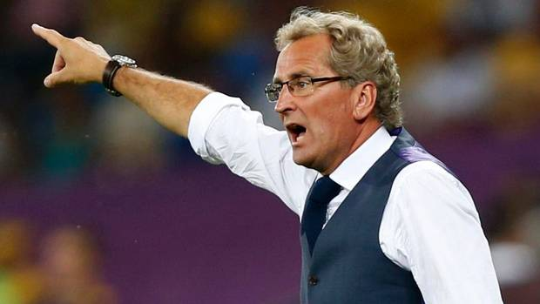
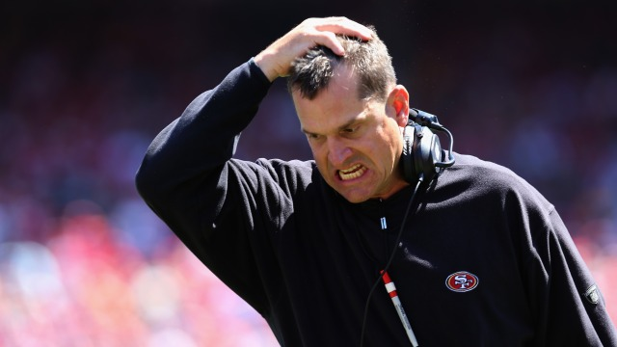
About Practice
Performers and coaches agree that the primary purposes of practice are to learn and improve upon skills and to perform game strategies that stimulate game conditions. Many of the athletes interviewed felt that both objectives unclear or unmet.

Slide 4
Strategies :
- Techniques use by their coach when they were athletes.
Discussion with colleagues at different programs.
Reading in coaching publications
Tradition

Slide 5
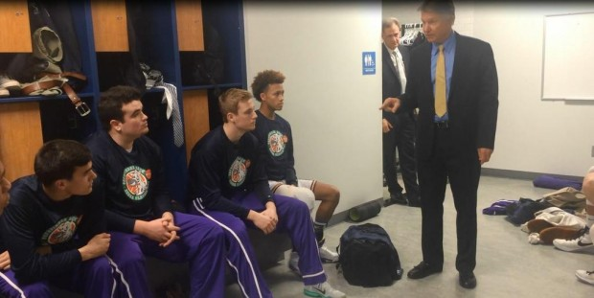
Prosedur apa saja yang harus diperhatikan oleh pelatih sebelum pertandingan
Memberikan pilihan makanan kepada atlet
Memperlakukan semua atlet dengan baik dan adil
Bertanya mengenai perasaan terhadap pertandingan.
Menggunakan pendekatan yang tenang dibandingkan rusuh dan bernada tinggi
Pregame talk.
Jangan membuat atlet lelah sebelum bertanding

Slide 6
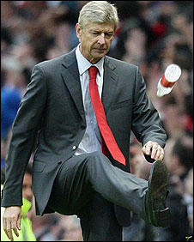
Perilaku Selama Pertandingan
Keluhan pemain yang diakibatkan oleh komunikasi negatif selama pertandingan (hal. 434)
Kebanyakan pelatih tidak mau mendengarkan atlet (bersifat otoriter)
Bila pemain tidak dapat mengungkapkan isi hatinya, itu bisa membuat motivasi, konsentrasi, kesetiaan terhadap pelatih dan tim menurun.

Slide 7
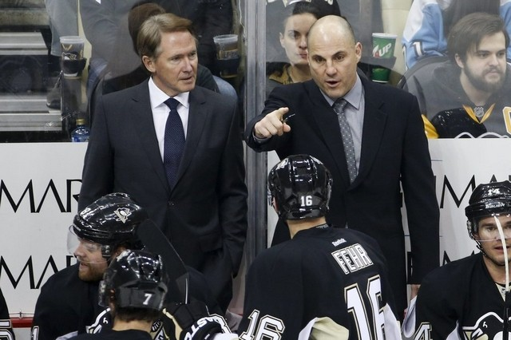
Postgame behavior
Beberapa strategi pembinaan setelah pertandingan :
Negative responses
Consistency
Placing the blame

Slide 8
Perbedaan presepsi antara pelatih dan atlit
Perilaku kepelatihan yang tidak baik
Kurangnya komunikasi antara pelatih dan atlit
Tidak menjelaskan strategi kepada pemain
Mengarahkan amarah terhadap atlit
Menjelaskan role atau status dari para pemain cadangan
Melakukan perilaku tidak baik setiap pertandingan belum dimulai dan pada saat half time
pelatih gagal memperlakukan pemain secara individual
Penggunaan asisten yang tidak efektif

Slide 9
Prilaku di luar lapangan
Pelatih bertanggung jawab untuk sekolah dan perguruan tinggi, pemain mereka yang dilatih selama 24 jam, 7 hari seminggu, dan selama musim panas.
Atlet membutuhkan dan menginginkan waktu pribadi dengan pelatih mereka
Pelatih dan atlet tidak dalam kelompok sebaya yang sama
Pelatih sebaiknya tidak terlibat secara romantis atau seksual dengan atlet mereka.

